Slide 1
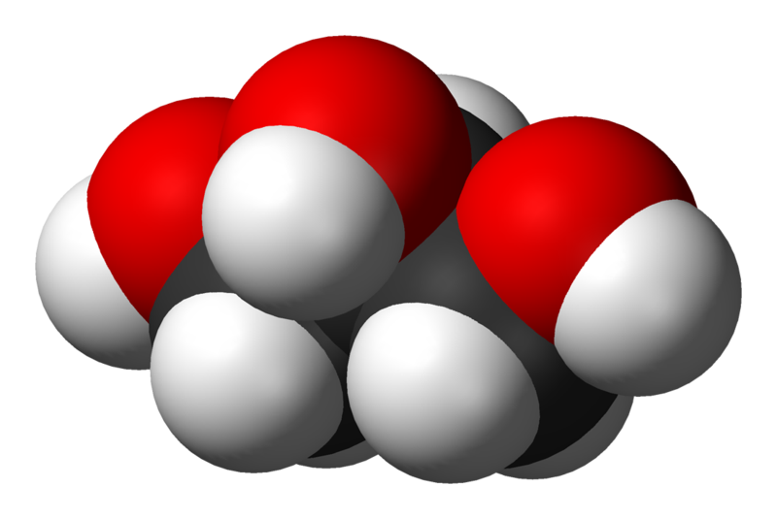



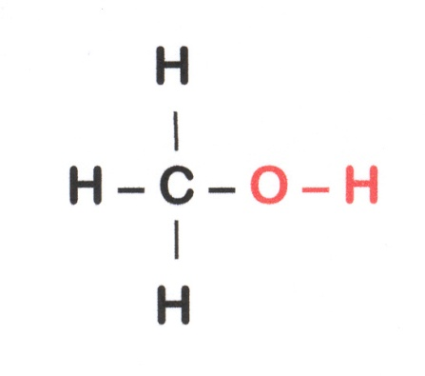

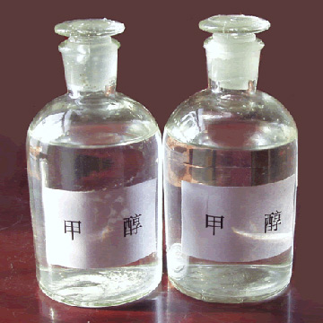
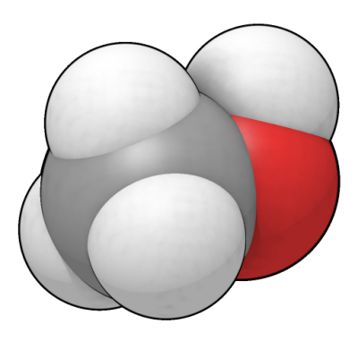

Slide 2

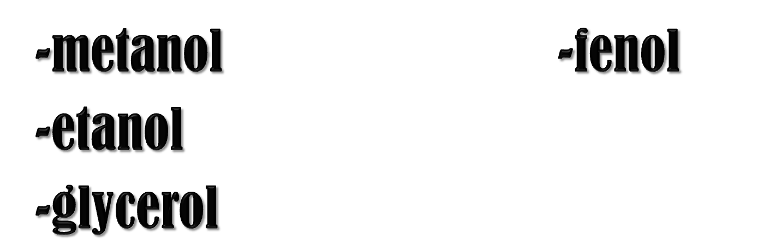
-sú kyslíkaté deriváty uhľovodíkov, delia sa na:

Slide 3
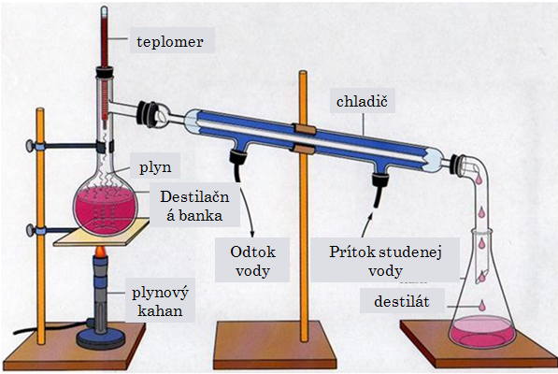
1. Alkoholy
vznikajú nahradením 1 alebo viacerých atómov vodíka hydroxylovou skupinou – OH
vznikajú kvasením=fermentáciou prírodných látok, ktoré obsahujú cukor alebo škrob (ovocné šťavy)
získavame
ich destiláciou

Slide 4

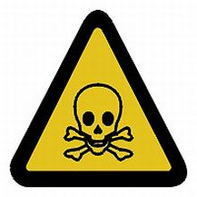
a) metanol CH₃OH
=metylalkohol, prudko jedovatá kvapalina
spôsobuje oslepnutie až smrť
ľahko zameniteľný za etanol
rozpúšťadlo pri výrobe farbív a liečiv
pohonná látka pre raketové motory
pre prípravu ďalších organických zlúčenín

Slide 5
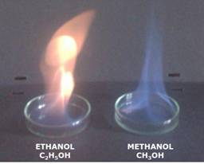
Odlíšenie:
 | metanol | etanol
Chemický vzorec | CH₃OH | CH₃CH₂OH
Teplota varu | 65 ˚C | 78 ˚C
Farba plameňa | modrá | oranžová
Nebezpečenstvo požitia metanolu je v tom, že z neho v TELE vzniká formaldehyd a silný jed- kyselina mravčia (HCOOH)!!!!
Prvá pomoc pri otrave metanolom – podanie 40%-ného etanolu

Slide 6

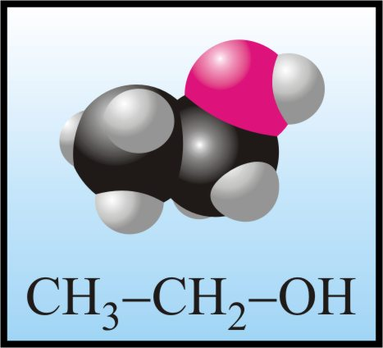
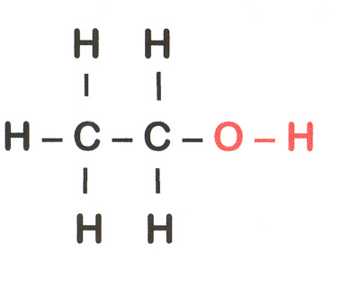
etylalkohol
dobré rozpúšťadlo
dezinfekcia !!!!!
konzervačný prostriedok
používa sa v medicíne, farmácii,
v kozmetickom a potravinárstvom priemysle

Slide 7
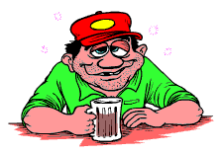
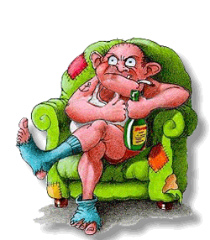
Alkohol -nervový jed
Prechádza do krvného obehu
rýchlo pôsobí na nervovú sústavu
Ničí nervové bunky- hlúpne sa !!!!!
spôsobuje neočakávané zmeny v správaní
poruchy pamäti a rovnováhy (vplyv na mozoček)
je zdraviu škodlivé, hrozí až smrteľná otrava
Závislosť=alkoholizmus
Rozvrat osobnosti, rodiny, agresia, krádeže
stupná brána k tvrdým drogám!!!!!POZOR!!!!

Slide 8
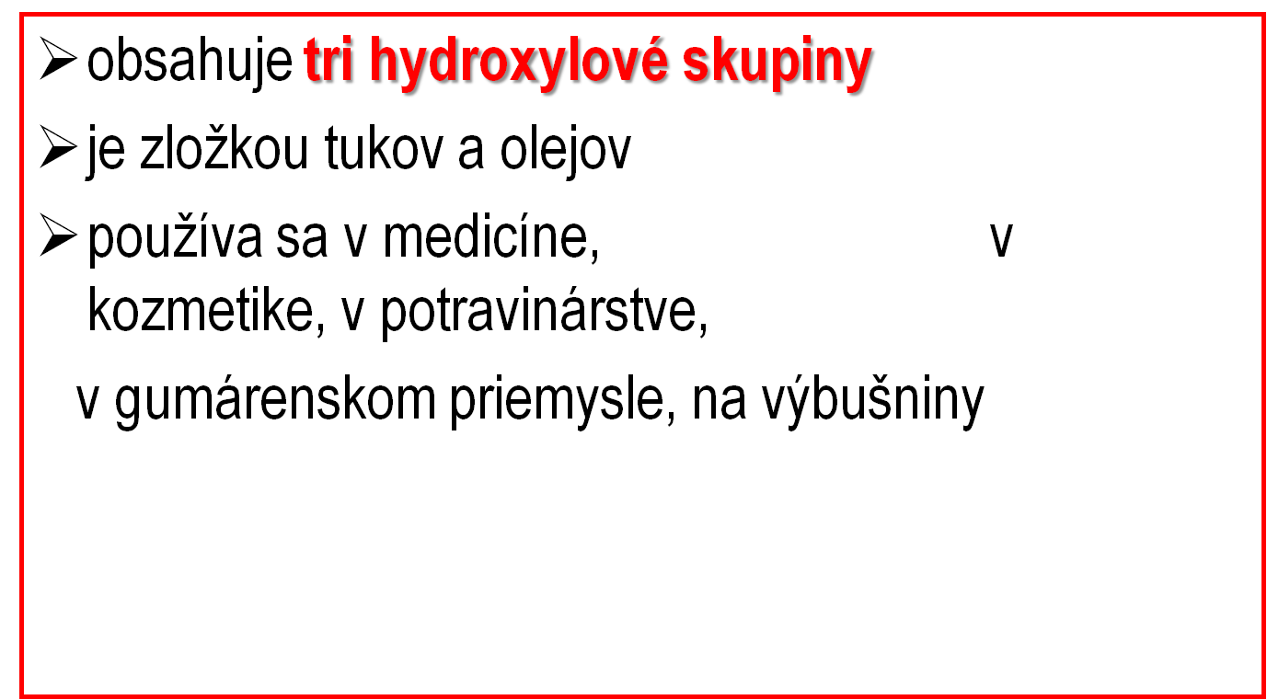

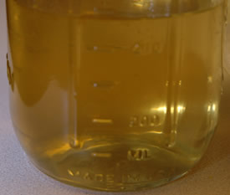
Glycerol

Slide 9

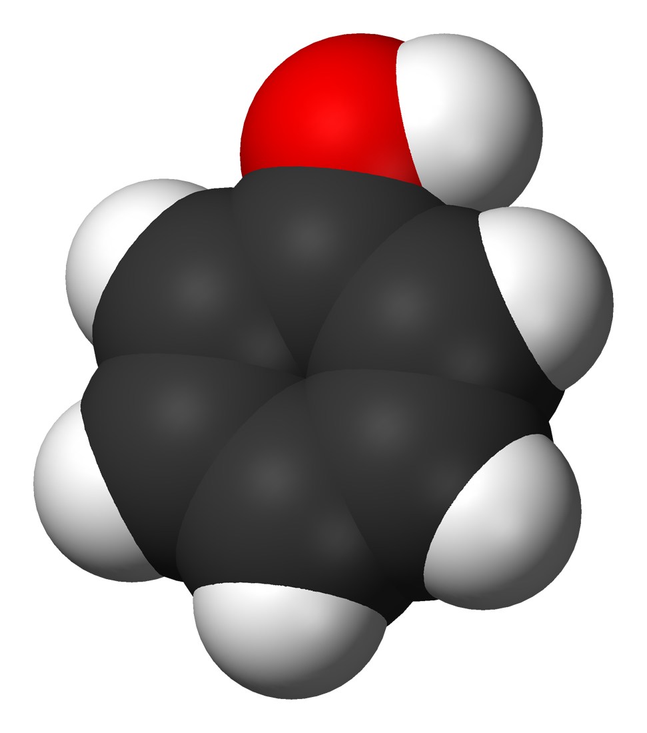
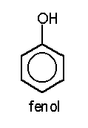
hydroxylová skupina je viazaná na benzénové jadro
Zlúčenina - fenol C₆H₅OH

Slide 10

je to tuhá kryštalická látka
leptá pokožku
získava sa z čierneho uhlia
používa sa na výrobu dezinfekčných prostriedkov, farbív, liečiv
na ničenie škodcov
na výrobu plastov (bakelit)

Slide 11






